Slide 1
মোহাম্মদ মফিজুল ইসলাম

Slide 2
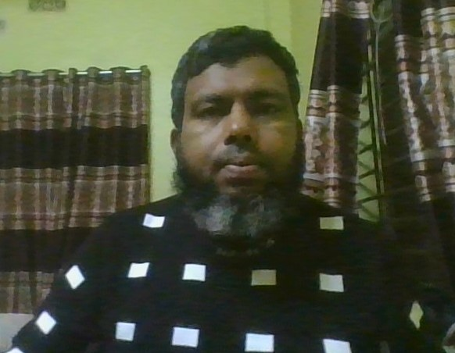
পরিচিতি
মোহাম্মদ মফিজুল ইসলাম
সহকারী অধ্যাপক- দর্শন বিভাগ
দেবিদ্বার আলহাজ্ব জোবেদা খাতুন মহিলা কলেজ
দেবিদ্বার, কুমিল্লা।
মোবাইল-০১৮১৯৬০৯৫২২
E-mail: mafizuldmc@gmail.com
মোহাম্মদ মফিজুল ইসলাম

Slide 3
পাঠ পরিচিতি
যুক্তিবিদ্যা- 1ম পত্র।
অধ্যায়: 3য় অধ্যায়
অনুমানের উপাদান
যুক্তিবাক্য
মোহাম্মদ মফিজুল ইসলাম

Slide 4
wb‡Pi cÖ‡kœi DËi ewj
বাংলাদেশের
ঢাকা
রাজধানী
হয়
উপরোক্ত শব্দ সাজালে কী তৈরী হবে
মোহাম্মদ মফিজুল ইসলাম

Slide 5
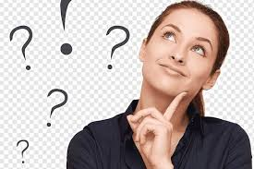
চিন্তা প্রকাশ করা হয় কোন বাক্য দ্বারা?
মোহাম্মদ মফিজুল ইসলাম

Slide 6
যুক্তিবাক্য
পাঠ ঘোষণা
শিরোনাম
মোহাম্মদ মফিজুল ইসলাম

Slide 7
শিখন ফল
এ পাঠ শেষে শিক্ষার্থীরা
যুক্তিবাক্য সম্পর্কে বর্ণনা করতে পারবে।
যুক্তিবাক্যের গঠন সম্পর্কে বর্ণনা করতে পারবে।
সংযোজকের প্রকৃতি সম্পর্কে বর্ণনা করতে পারবে।
মোহাম্মদ মফিজুল ইসলাম

Slide 8
যুক্তিবাক্য
Proposition
দুদিক থেকে সংজ্ঞা দেওয়া যায়
01। পদের দিক থেকে
02। অনুমানের দিক থেকে
মোহাম্মদ মফিজুল ইসলাম

Slide 9
01। পদের দিক থেকে
যুক্তিবিদ্যায় দুটি পদ আছে
01। উদ্দেশ্য পদ
02। বিধেয় পদ
মোহাম্মদ মফিজুল ইসলাম

Slide 10
এই দুটি পদের অর্থাৎ উদ্দেশ্য পদ ও বিধেয় পদের মধ্যকার সম্পর্কের বর্ণনা হচ্ছে যুক্তিবাক্য।
মোহাম্মদ মফিজুল ইসলাম

Slide 11
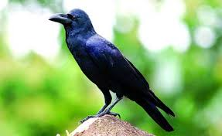
আকাশ হয় নীল
কাক নয় সাদা
এখানে আকাশ ও নীল রংয়ের মধ্যে স্বীকৃতি
এবং কাক ও সাদা রংয়ের মধ্যে অস্বীকৃতিসূচক বর্ণনা হচ্ছে যুক্তিবাক্য।
মোহাম্মদ মফিজুল ইসলাম

Slide 12
02। অনুমানের দিক থেকে
অনুমান বা যুক্তিতে ব্যবহৃত হয় এমন বাক্যকে যুক্তিবাক্য বলে
মোহাম্মদ মফিজুল ইসলাম

Slide 13
সকল ফুল হয় সুন্দর
গোলাপ হয় ফুল
সুতরাং গোলাপ হয় সুন্দর
GB hyw³‡Z e¨eüZ wZbwU evK¨B n‡jv hyw³evK¨|
মোহাম্মদ মফিজুল ইসলাম

Slide 14
যুক্তিবাক্যের গঠন
একটি যুক্তিবাক্য তিনটি অংশ নিয়ে গঠিত
উদ্দেশ্য
বিধেয়
সংযোজক
মোহাম্মদ মফিজুল ইসলাম

Slide 15
উদ্দেশ্য
যুক্তিবাক্যে যে পদ সম্পর্কে কোন কিছু স্বীকার বা অস্বীকার করা হয় তাকে উদ্দেশ্য বলে।
মোহাম্মদ মফিজুল ইসলাম

Slide 16
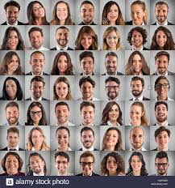
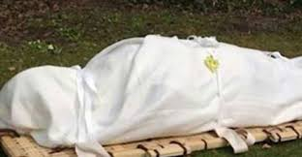
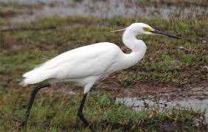
মানুষ হয় মরণশীল
বক নয় কালো
মানুষ
বক
মোহাম্মদ মফিজুল ইসলাম

Slide 17
বিধেয়
যুক্তিবাক্যের উদ্দেশ্য সম্পর্কে যা কিছু স্বীকার বা অস্বীকার করা হয় তাকে বিধেয় বলে।
মোহাম্মদ মফিজুল ইসলাম

Slide 18
আকাশ হয় নীল
কাক নয় সাদা
নীল
সাদা
মোহাম্মদ মফিজুল ইসলাম

Slide 19
সংযোজক
যুক্তিবাক্যে উদ্দেশ্য ও বিধেয় এর মধ্যে যার দ্বারা সম্পর্ক সৃষ্টি হয় তাকে সংযোজক বলে।
মোহাম্মদ মফিজুল ইসলাম

Slide 20
আকাশ হয় নীল
বক নয় কালো
হয়
নয়
মোহাম্মদ মফিজুল ইসলাম

Slide 21
সংযোজকের প্রকৃতি
সংযোজকের প্রকৃতি সম্পর্কে তিনটি বিষয়ে মতানৈক্য আছে।
মোহাম্মদ মফিজুল ইসলাম

Slide 22
01। কোন কালের হবে?
02। সদর্থক না নঞর্থক হবে?
03। নিশ্চয়তাসূচক চিহ্ন কার সাথে হবে?
মোহাম্মদ মফিজুল ইসলাম

Slide 23
01। কোন কালের
বর্তমান কালের
যে কোন কালের
মোহাম্মদ মফিজুল ইসলাম

Slide 24
বর্তমান কালের
হ্যামিলটন, ম্যানসেল, ফাউলার প্রমূক অধিকাংশ যুক্তিবিদদের মতে সংযোজক শুধুমাত্র বর্তমান কালের হবে।
মোহাম্মদ মফিজুল ইসলাম

Slide 25
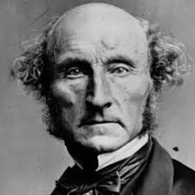
যে কোন কালের
যুক্তিবিদ মিল এর মতে কালবাচক সকল ক্রিয়াপদই অর্থাৎ সংযোজক যে কোন কালের হতে পারে।
মোহাম্মদ মফিজুল ইসলাম

Slide 26
নিজস্ব মত
যুক্তিবিদ মিলের মত গ্রহণযোগ্য নয়। অধিকাংশ যুক্তিবিদদের মত অর্থাৎ সংযোজক শুধুমাত্র বর্তমান কালেরই হওয়া উচিত|
মোহাম্মদ মফিজুল ইসলাম

Slide 27
02। সদর্থক না নঞর্থক হবে?
হাঁ সূচক
না সূচক
হাঁসূচক
না সূচক
মোহাম্মদ মফিজুল ইসলাম

Slide 28
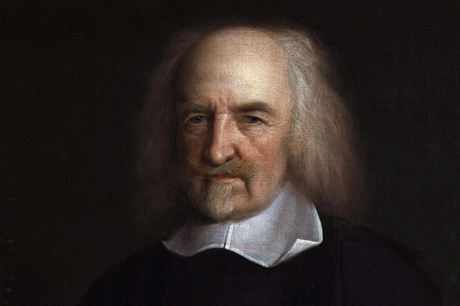
হাঁ সূচক
যুক্তিবিদ হবস বলেন সংযোজক সবসময়েই হাঁ-সূচক বা সদর্থক হবে। তার মতে সংযোজকের সাথে নেতিবাচক চিহ্ন উদ্দেশ্য ও বিধেয়ের মধ্যে কোন সম্পর্ক সৃষ্টি করতে পারে না।
মোহাম্মদ মফিজুল ইসলাম

Slide 29
হাঁসূচক এবং নাসূচক উভয়ই
অধিকাংশ যুক্তিবিদ হবসের মত গ্রহণ করে নি। তাদের মতে সংযোজক সদর্থক ও নঞর্থক উভয়ই হইতে পারে।
মোহাম্মদ মফিজুল ইসলাম

Slide 30
নিজস্ব মত
অধিকাংশ যুক্তিবিদদের মতই গ্রহণযোগ্য মত। অর্থাৎ সংযোজক সদর্থক ও নঞর্থক উভয়ই হইতে পারে।
মোহাম্মদ মফিজুল ইসলাম

Slide 31
03। নিশ্চয়তাসূচক চিহ্ন কার সাথে হবে?
নিশ্চয়তাসূচক চিহ্ন (অবশ্যই, নিশ্চয়, সম্ভবত, হতে পারে ইত্যাদি সংযোজকের সাথে হবে না বিধেয়ের সাথে যুক্ত হবে এই নিয়ে যুক্তিবিদদের মধ্যে মতবিরোধ আছে। তবে অধিকাংশ যুক্তিবিদ নিশ্চয়তা সূচক চিহ্নগুলো সংযোজকের সাথে হবে বলে মত দেন।
মোহাম্মদ মফিজুল ইসলাম

Slide 32
নিজস্ব মত
অধিকাংশ যুক্তিবিদদের মতই গ্রহণযোগ্য বলে মনে হয়। তাই নিশ্চয়তাসূচক চিহ্নগুলো সংযোজক বলে গণ্য হবে।
মোহাম্মদ মফিজুল ইসলাম

Slide 33
আজকের পাঠে যা শিখলাম
যুক্তিবাক্যের সংজ্ঞা
যুক্তিবাক্যের গঠন
সংযোজকের প্রকৃতি
মোহাম্মদ মফিজুল ইসলাম

Slide 34
মূল্যায়ন
01। যুক্তিবাক্যের ইংরেজি কী?
02। একটি যুক্তিবাক্যের কয়টি অংশ?
03। সংযোজক বলতে কী বোঝ?
04। সংযোজকের প্রকৃতি সম্পর্কে কয়টি
মতানৈক্য আছে?
মোহাম্মদ মফিজুল ইসলাম

Slide 35
বাড়ির কাজ
যুক্তিবাক্য বলতে কী বোঝ? যুক্তিবাক্যে সংযোজকের প্রকৃতি লিখ।
মোহাম্মদ মফিজুল ইসলাম

Slide 36
সবাইকে ধন্যবাদ
মোহাম্মদ মফিজুল ইসলাম

